Slide 1

সবাইকে শুভেচ্ছা

Slide 2

পরিচিতি
তন্ময় দাস
সহকারি শিক্ষক(বিজ্ঞান)
পুর্বভাগ এস.ই.এস.ডি.পি মডেল উচ্চ বিদ্যালয়
নাসিরনগর,ব্রাহ্মণবাড়িয়া

Slide 3
বিষয়ঃ বিজ্ঞান
শ্রেণিঃ ৭-ম
সময়ঃ ৪০ মিনিট

Slide 4
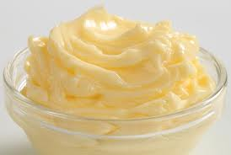
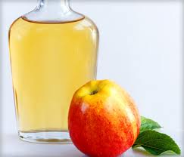
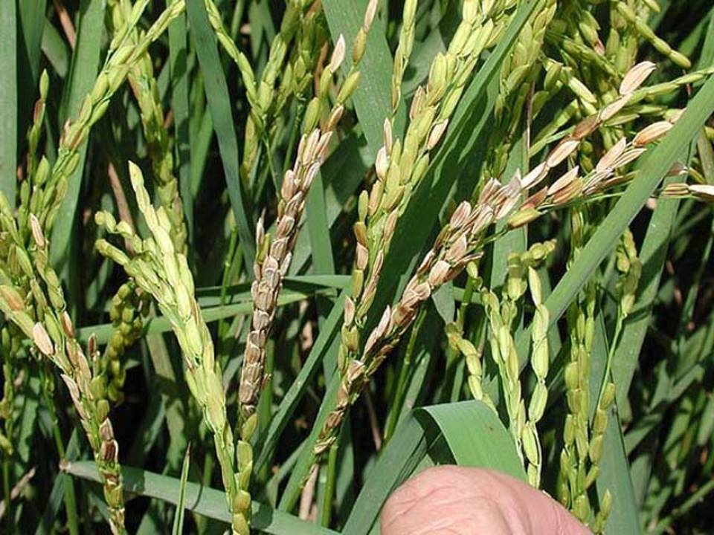
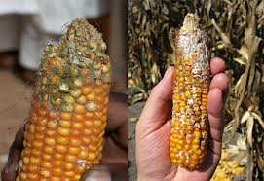
ছবিগুলো লক্ষ্য করি
মাখন
ভিনেগার
রোগাক্রান্ত ধান
রোগাক্রান্ত ভূট্টা

Slide 5
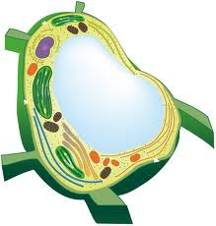
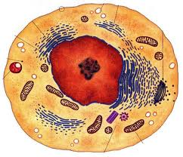
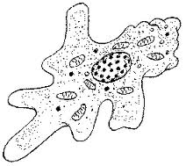
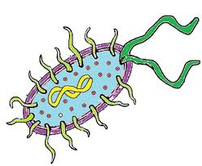
বিভিন্ন প্রকার কোষ
উদ্ভিদ কোষ
প্রাণীকোষ
অ্যামিবা কোষ
ব্যাকটেরিয়া কোষ

Slide 6
তাহলে আজকের পাঠ
ব্যাকটিরিয়া

Slide 7
শিখনফল
এ পাঠ শেষে শিক্ষার্থীরা-
1.ব্যাকটেরিয়ার সংজ্ঞা দিতে পারবে
2.ব্যাক্টেরিয়া কোষের গঠন বিশ্লেষণ করতে পারবে
3.ব্যাকটেরিয়া কোষের বৈশিষ্ট্য সনাক্ত করতে পারবে
4.ব্যাকটেরিয়ার উপকারি ও অপকারি দিক ব্যাখ্যা করতে পারবে

Slide 8
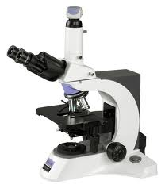
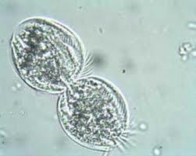
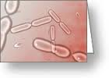
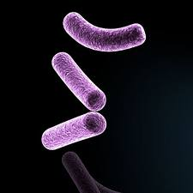
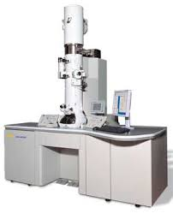
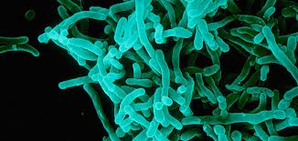
অণুবীক্ষণ যন্ত্রে ব্যাকটেরিয়াকে যেমন দেখায়
সরল অণুবীক্ষ্ণণ যন্ত্র
ইলেক্ট্রন অণুবীক্ষ্ণণ যন্ত্র

Slide 9
একটি আদর্শ ব্যাকটিরিয়া কোষ
কোষপ্রাচীর
প্লাজমা মেমব্রেন
রাইবোজোম
ক্রোমোজোম
ভলিউটিন
প্লাজমিড
ফ্লাজেলা

Slide 10
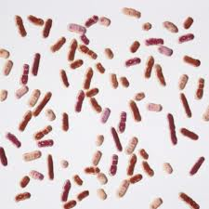
ব্যাকটেরিয়ার বৈশিষ্ট্য
এককোষী একক
আনুবীক্ষণিক
দ্বিবিভাজন
দলবদ্ধ

Slide 11
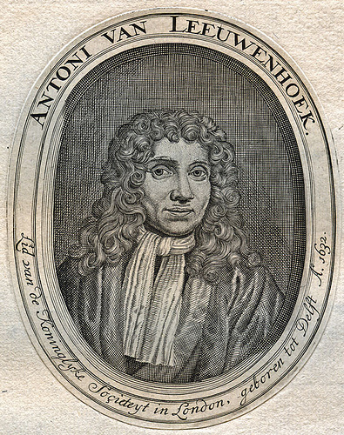

Slide 12
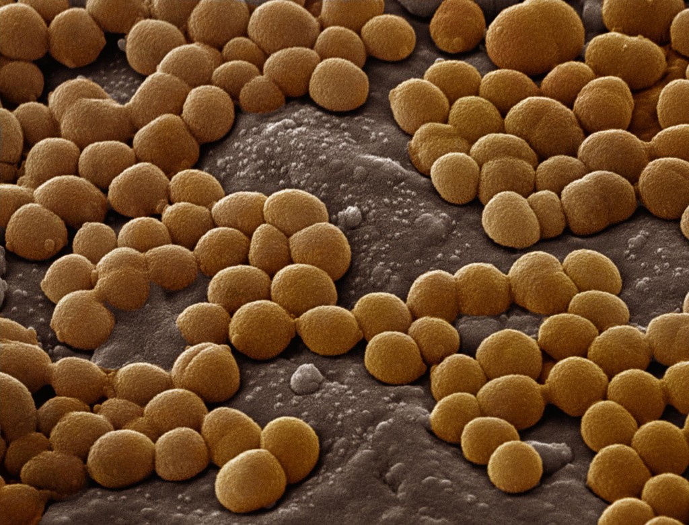
কক্কাস

Slide 13

ব্যাসিলাস

Slide 14
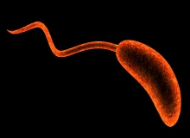
কমা

Slide 15
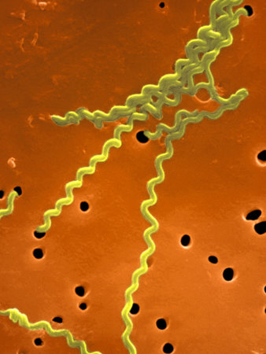
স্পাইলাম

Slide 16
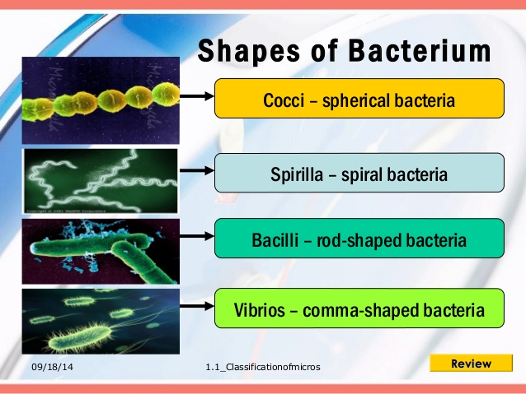

Slide 17
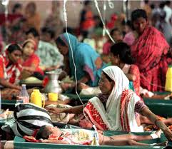
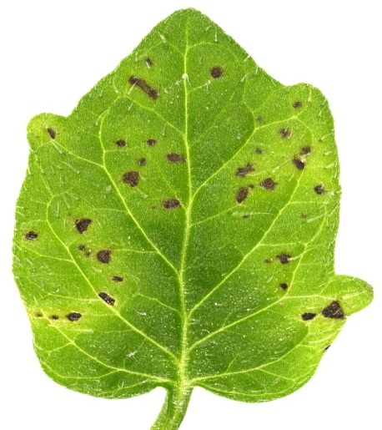
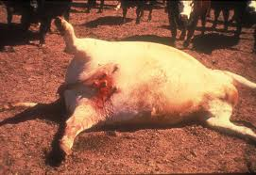
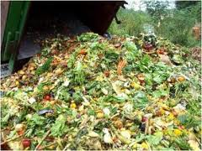
ব্যাকটেরিয়ার অপকারি ভুমিকা
কলেরা রোগে আক্রান্ত রোগী
আক্রান্ত লেবু গাছের পাতা
এনথ্রাক্স রোগে মৃত গরু
খাদ্য দ্রব্যের পচন

Slide 18
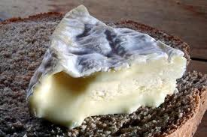
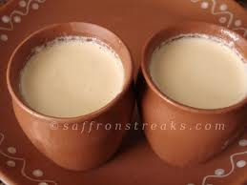
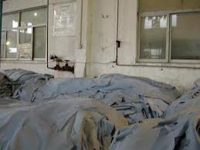
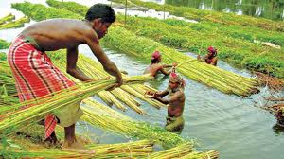
ব্যাকটেরিয়ার উপকারি ভুমিকা
দধি
পনির
পাট পঁচানো
চামড়া প্রক্রিয়াজাতকরন

Slide 19
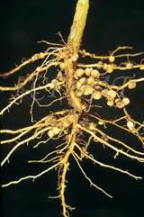
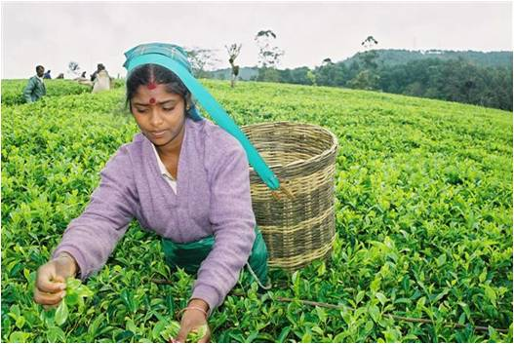
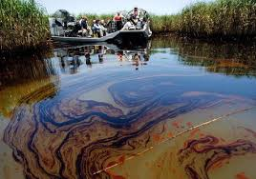

চা পাতা আহরন
দলীয় কাজ
শিম জাতীয় উদ্ভিদের মূল
পানিতে ভাসমান তৈল
ডি.এন.এ
উপরের ছবিগুলো দেখে ব্যাক্টেরিয়ার ৫ টি উপকারি ভূমিকার তালিকা কর

Slide 20
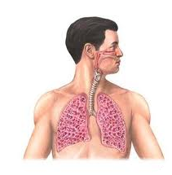
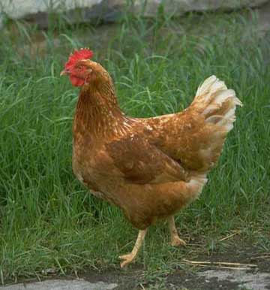
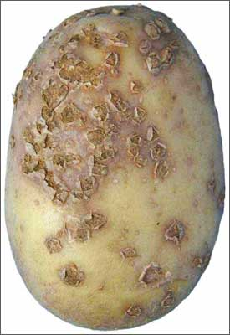
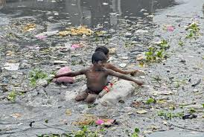
দলীয় কাজ
সুস্থ মুরগী
মানুষের ফুসফুস
রোগাক্রান্ত আলু
দূষিত পানি
উপরের ছবিগুলো দেখে ব্যাক্টেরিয়ার ৫ টি অপকারি ভূমিকার তালিকা কর

Slide 21
শিখনমূল্য যাচাই
প্লাজমিড কি?
ব্যাকটেরিয়ার বংশবৃদ্ধি প্রক্রিয়ার নাম কি?
ব্যাকটেরিয়া কোষে ফ্লাজেলার কাজ কি?

Slide 22
বাড়ির কাজ
একটি ব্যাকটেরিয়া কোষের চিহ্নিত চিত্র অংকন কর।
ব্যাকটেরিয়ার অর্থনৈতিক গুরুত্ত্ব বর্ণনা কর।

Slide 23

ধন্যবাদ সবাইকে

